Slide 1
Oproep voor transitie-experimenten
6 december 2019
Benedict Wauters
Eline Vermeersch

Slide 2
Aanleiding oproep
Fase 1: Verdere studie en verkenning van de transitie (maart-augustus 2017)
Fase 2: Visievorming/beeldvorming vanuit een transitieruimte (september 2017-juni 2018)
Fase 3: verankering en verbreding (juli 2018- ….)
De opstart van experimenten en proeftuinen
De opstart van transitieplatforms en lerende netwerken rond deze experimenten.

Slide 3
Transitie

Slide 4
TRENDS
VAN BUITENAF
DOMINANTE
REGIME
TRANSITIEPADEN
EXPERIMENTEN

Slide 5
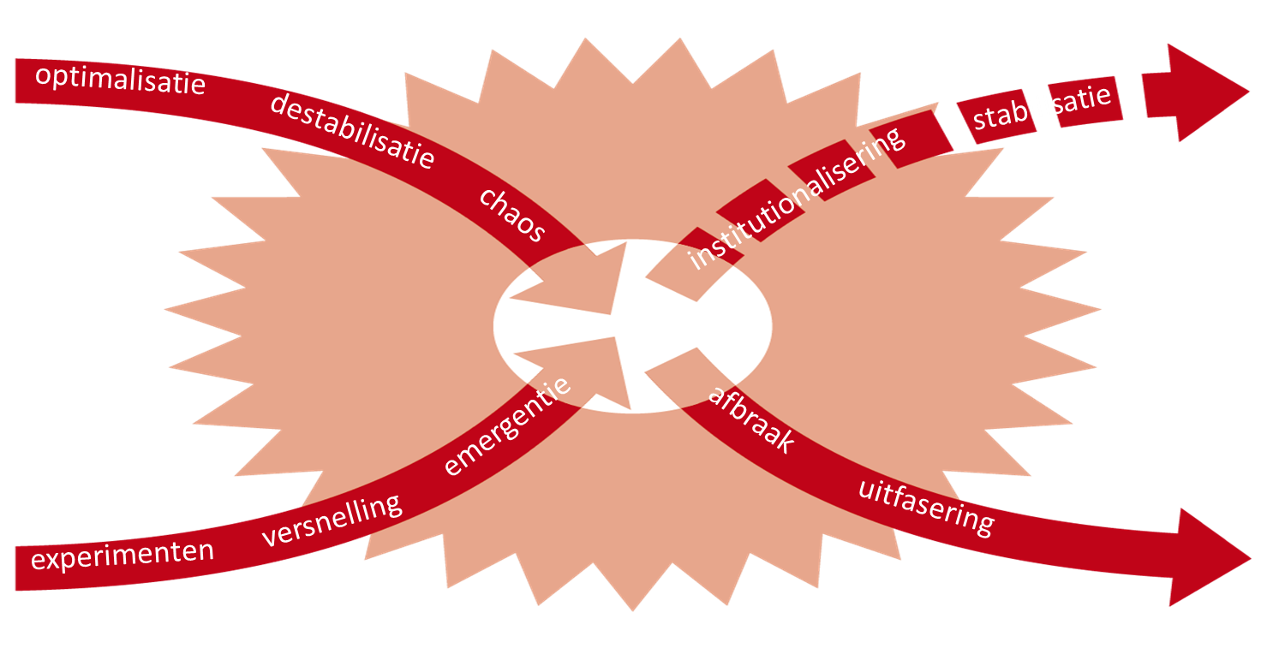
De experimenten vandaag tonen ons de weg naar de visie van de toekomst

Slide 6
Omkeren van een vicieuze cyclus

Slide 7
Leven, leren en werken in 2050
  1 - Meesterschap
  2 - Verknoping
  3 - Ruimte
Notes:
Willem

Slide 8
https://www.vlaanderen.be/nl/vlaamse-regering/transitie-levenslang-leren/transitievisie-2050-krijgt-verder-vorm-1492018

Slide 9


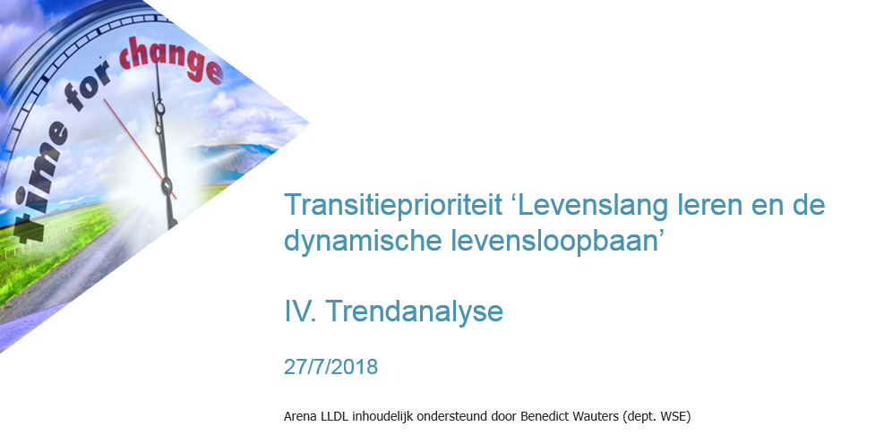
Lees zeker ook…

Slide 10
Waarnaar zijn we op zoek?-1
NIET naar klassiek experimenten=
  één organisatie met beperkt aantal sleutelpersonen
  focus op korte termijn innovatieve oplossing
  start met helder probleem (evt. na exploratie) en/of oplossing
  gaat na of/hoe oplossing werkt binnen heersende set aannames
Deze komen niet in aanmerking voor de oproep transitie maar wel voor andere instrumenten:
  IDE/IDA oproepen (wellicht midden 2019)
  reeds beslist beleid om specifieke innovaties te ondersteunen bvb. Duaal Leren, Anders Organiseren, uitwisseling medewerkers tussen bedrijven (SWITCH),…

Slide 11
Waarnaar zijn we op zoek?-2
Transitie-experiment =
  laat de beoogde toekomst vandaag al zien;
  multi-actor maatschappelijke alliantie (vanuit verschillende domeinen, organisaties,… met verschillende perspectieven);
  hoofdzakelijk gericht op leren hoe men een bijdrage aan een gewenste transitie kan leveren:
    leren over mogelijkheden en beperkingen van de vernieuwende aanpak;
    sociaal leren: organisaties en individuen die deelnemen reflecteren op hun eigen en elkaars functioneren, werkwijzen, veronderstellingen en visies;
    leren over de context: vanuit actie leren wat de structurele/culturele barrières voor verandering zijn en coalities creëren om die op termijn te slechten.

Slide 12
Waarnaar zijn we op zoek?-3
Hoofddoel: leren waar men in huidige systeem tegen aan loopt en wat daar dan moet aan gedaan worden

Slide 13
Transitiepaden-1

Slide 14
Transitiepaden-2

Slide 15
Waarvoor dienen transitie-experimenten?
MIX van functies:
  iconisch - spraakmakend symbool voor een andere toekomst, geeft richting aan maatschappelijke discussies;
  mobiliserend – nodigt uit tot meedoen, is repliceerbaar, stelt anderen in staat ook bij te dragen aan de transitie;
  katalyserend – plaveit de weg om wat nu per uitzondering mogelijk is ‘normaal’ te maken door beïnvloeding (sleutel)organisaties, regels, structuren,….;
  levert op korte termijn zichtbare resultaten op –laat zo zien dat een andere manier van denken en werken mogelijk en ook vruchtbaar is

Slide 16
Wat doen transitie-experimenten?-1
Inhoudelijke focus van experiment verder uitwerken, evenals schaal, tijd,... en op basis hiervan sleutelactoren binnen de gevestigde instellingen (kantelaars) identificeren en betrekken in het project
Partnerschap uitbouwen
Verwachtingen / perspectieven van individuele partijen inventariseren en bundelen tot een gezamenlijke visie
Vormen van een breder sociaal netwerk rond het experiment
Informatie verzamelen, verwerken en verspreiden
Dialoog organiseren met stakeholders met als bedoeling weerstand om te buigen tot kritisch meedenken en/of bezwaren te ondervangen;
Doorgedreven leren via reflexieve monitoring
… etc.

Slide 17

Wat doen transitie-experimenten?-2
Ter inspiratie…
(niet verplicht)

Slide 18
Leren op experimentniveau
ROL
in elk project
Dynamische leeragenda
Dit is wel verplicht

Slide 19
Leren op netwerk niveau: over experimenten heen
ROL
in elk project
Netwerk
ROL
in elk project
ROL
in elk project
ESF facilitator

Slide 20
Oproep ‘transitie LLW 2050’
Deelname aan de oproep verloopt via een trechterprocedure
  Ronde 1: kom je idee pitchen in de week van 14 januari
  Ronde 2: indiening van projectvoorstellen in de ESF applicatie
Enkel ideeën die weerhouden worden na ronde 1, komen in aanmerking om een projectvoorstel uit te werken en in te dienen in ronde 2.

Slide 21
Op naar de pitch (ronde 1)
Stap 1: Werk een idee dat past binnen een of meerdere van de voorgestelde transitiepaden verder uit aan de hand van het pitchformulier
Stap 2: Selecteer een moment in de week van 14 januari (aan de hand van een doodle) om het idee te komen pitchen
Stap 3: Bezorg het uitgewerkte pitchformulier uiterlijk 10 januari aan eline.vermeersch@wse.vlaanderen.be
Stap 4: Kom je idee pitchen voor een 7-koppig panel van deelnemers aan de transitie arena
    20 minuten max om het idee toe te lichten
    30 minuten max om vragen te beantwoorden van het panel
Max tijd, kan minder zijn als er te veel pitches zijn

Slide 22
Beoordeling op relevantie pitch
Onder andere:
  in hoeverre wordt een geheel andere logica (breken met de status quo) beoogd, eerder dan het optimaliseren van praktijken binnen de huidige dominante logica?
  in hoeverre is het voorstel gerelateerd aan de paden van visie 2050?
  in hoeverre heeft het voorstel toegevoegde waarde ten opzichte van wat de indiener vandaag reeds realiseert?
  In hoeverre is het ambitieniveau overtuigend inzake de 4 functies van transitie-experimenten?
  in hoeverre overstijgt het voorstel de beleidsdomeinen werk en onderwijs?

Slide 23
Meet-ups om ideeën uit te werken met anderen
6 december in Leuven om 16u30
HIVA, Parkstraat 47
17 december in Gent om 16u
Konekt (Platform K), Koning Boudewijnstraat 5
18 december in Antwerpen om 16u
Antwerp Management School, Boogkeers 5
Inschrijven voor een van deze meet-ups kan hier

Slide 24
Wat na de pitch?
Week van 22 januari – door naar ronde 2 of niet?
Indien ja:
  Samen met ESF wordt projectvoorstel verder uitgewerkt, budget opgesteld, …
  Finale indiening projectvoorstel in de ESF applicatie op 18 maart 2019
Beslissing wordt begin mei gecommuniceerd

Slide 25
Wie kan een projectvoorstel indienen in ronde 2?
Idee moet positief beoordeeld zijn in ronde 1
Organisaties, ondernemingen of vakbonden die
  1° hun zetel en werking hebben in het Nederlandse taalgebied;
  2° hun zetel en werking hebben op het grondgebied van het tweetalige gebied Brussel-Hoofdstad, en wegens hun activiteiten beschouwd worden als behorende tot de Vlaamse Gemeenschap.

Slide 26
Hoelang loopt het project?
Geen vastgelegde looptijden
  Richtlijn: tussen 6 maanden - 3 jaar
Projecten starten ten vroegste op 1 mei 2019

Slide 27
Hoeveel subsidie wordt toegekend?
Geen maximale of minimale subsidie per project
  Richtlijn: een totale kost tussen 50 000 EUR en 300 000 EUR
De totale kost kan tot 90% gesubsidieerd worden met Vlaamse cofinanciering en Europese middelen
Minimaal 10% eigen private cofinanciering

Slide 28
Welke kosten kan je inbrengen?
Na goedkeuring ronde 1 wordt dit per project opgenomen met ESF
Afhankelijk van de noden:
  Loonkosten personeel
  Externe loonkosten (consultancy, aankopen diensten, …)
  Directe kosten (huur locatie, catering, aankopen, …)
  ….

Slide 29
Contact
benedict.wauters@wse.vlaanderen.be
eline.vermeersch@wse.vlaanderen.be

